Slide 1
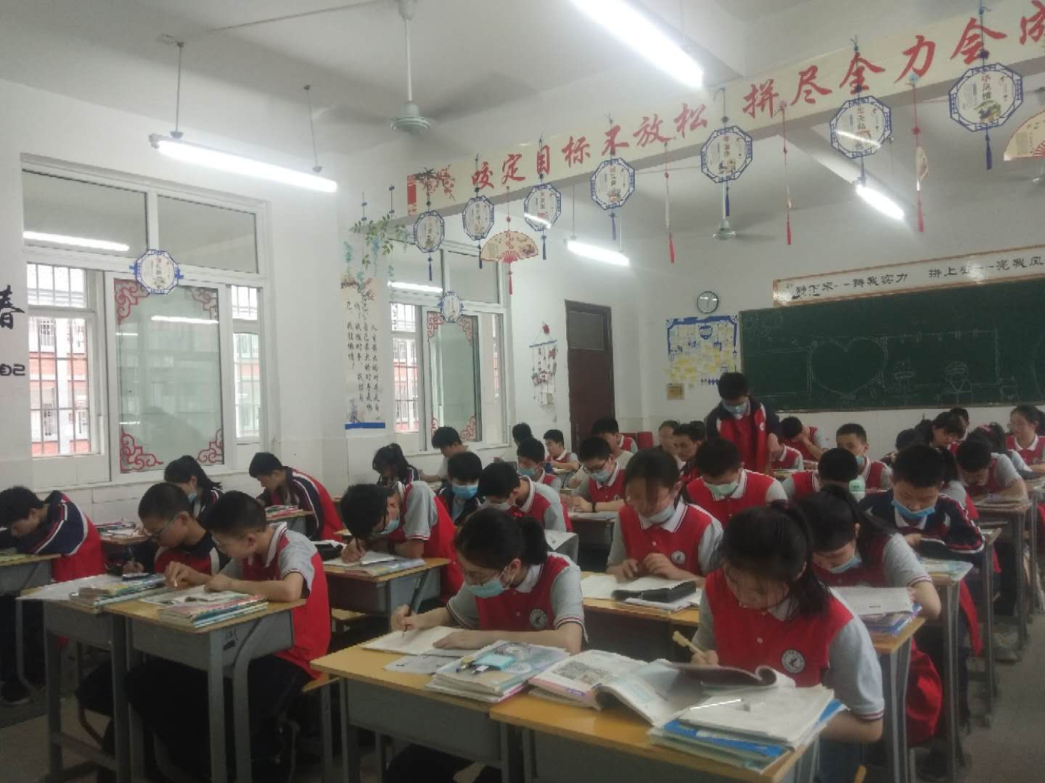
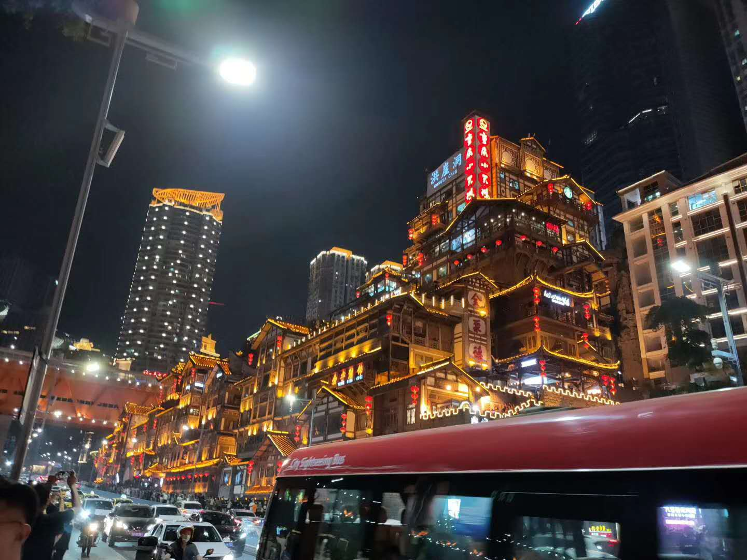

我们美好的生活

Slide 2
第5课 第二次工业革命

Slide 3
课标要求
1、了解第二次工业革命发生的背景和特点。
2、识记第二次工业革命的主要成就和伟大的科学家、发明家。
3、理解第二次工业革命的深刻影响。
4、感受科学技术是第一生产力，激发学生立志学好科学、报效社会、实现人生志向的理想。

Slide 4
章节思路
一、奠基产业----电气时代
二、应用产业----内燃 新交通
三、前瞻产业----化工新材料
四、新兴产业----社会新动力

Slide 5
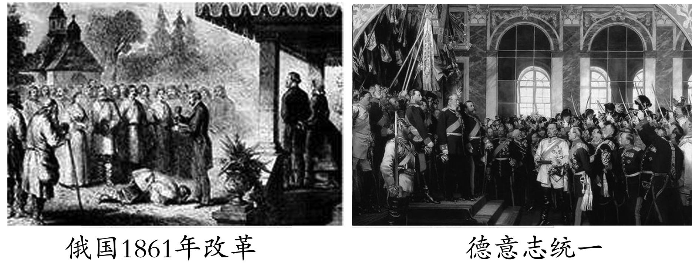
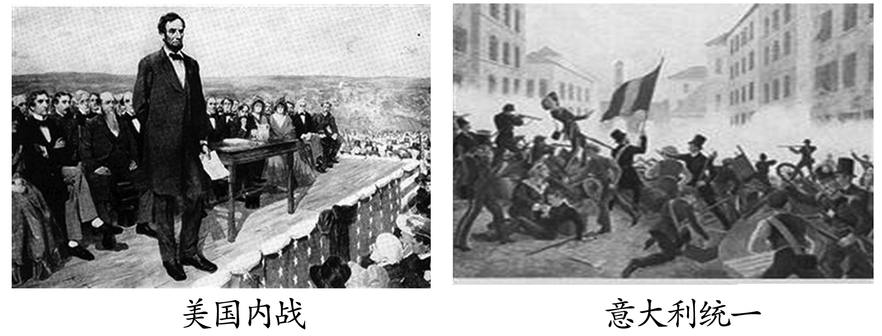
合作探究一 第二次工业革命的背景
史料一：
史料二： 工业革命使欧美主要资本主义国家实现了初步的工业化；促进了世界市场的初步形成；为资本国际化准备了条件，大量积累的资本为工业集中奠定了雄厚的基础……而科学的突破，技术的创新，对于工业革命的形成至关重要。

Slide 6
一.奠基产业----电气时代
1.背景和条件：
1.第一次工业革命创造了巨大的生产力
资本主义制度在世界范围内确立 （政治前提）
2.加剧对亚非拉地区的殖民掠夺以及西方各国对本国进行改革（资本条件）
国内统一市场的开辟和国外市场的开拓，资本主义世界市场初步形成，不断刺激工业大的发展（市场条件/直接原因）
3.自然科学突破性进展并迅速转化为技术（技术条件）

Slide 7
自主学习
第二次工业革命时间、主要国家？

Slide 8
一.奠基产业----电气时代
1.背景和条件：政治、资本、市场、技术
2.时间：
19世纪六七十年代
3.主要国家：欧美等主要资本主义国家
4.特点：

Slide 9
想一想
依据下列材料，指出第二次工业革命的显著特点？
在以前时代的大发明中，我们看见实际生活的需要推动技术家取得进一步的成就，那就是说除了偶然发现所带来的发明之外，需要常在发明之先。但在19世纪，我们就看见为了追求纯粹的知识而进行科学研究，开始走到实际的应用与发明的前面，并且启发了实际的应用和发明……
科学过去是躲在经验技术的隐蔽角落辛勤工作，当它走到前面传递而且高举火炬的时候，科学时代就可以说已经开始了。 ——W.丹皮尔《科学史及其与哲学和宗教的关系》
科学与技术开始紧密结合，并迅速应用于工业生产。

Slide 10
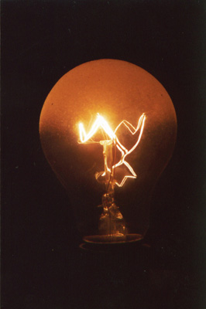
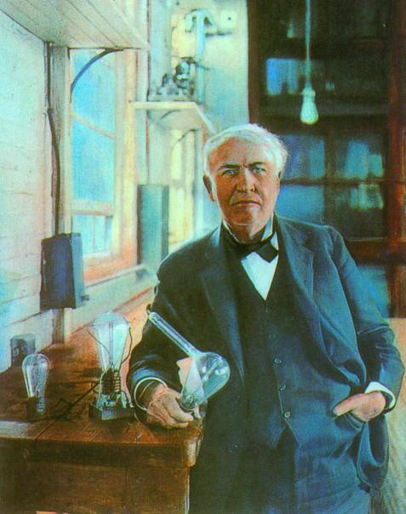

Slide 11
一.奠基产业----电气时代
“天才是1%的灵感加99%的汗水。”
所谓天才，那就是假话，勤奋的工作才是实在的。
——爱迪生
“数字”爱迪生
曾对1600多种耐热材料进行实验。
先后失败了2000多次。
致力于电灯研究，历时10余年。
为了改进留声机，一连5天没有睡觉。
75岁的时候，每天准时上班。
81岁时提炼橡胶成功。
精神：勤奋、探索、创新

Slide 12
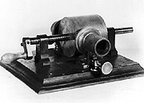
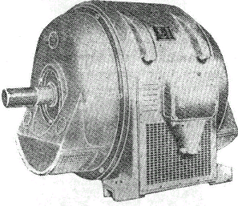
4.主要成就：
电的发明和应用：⑴.美国爱迪生(“发明大王”）.
2)发电机、电焊、电报等纷纷问世.
新时代：“电气时代”

Slide 13
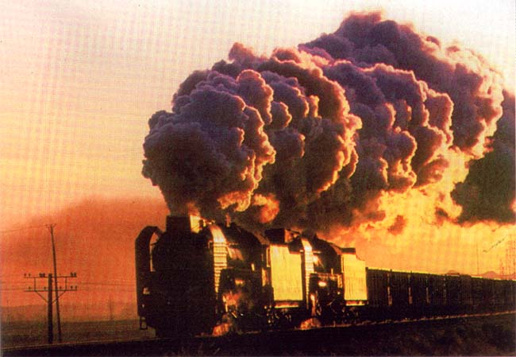
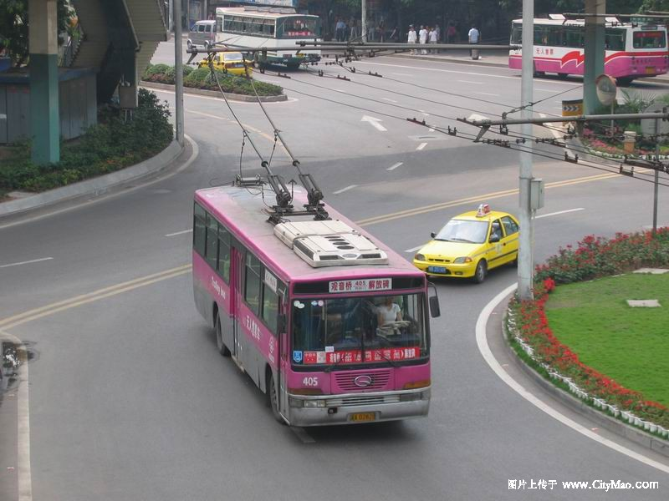
思考：
电作为能源和蒸汽相比具有哪些优点？
污染小、能远距离输送、控制较方便、廉价、传递速度快、损失小等

Slide 14
合作探究二 第二次工业革命主要成就
发明 | 发电机 | 电动机 | 电灯泡等 | 内燃机 | 飞机 | 有线电报 | 有线 电话 | 无线 电报
发明者 | 西门子 |  | 爱迪生 | 卡尔· 本茨等 | 莱特兄弟 | 莫尔斯 | 贝尔 | 马可尼
时间 | 1866 | 1870 | 1879 | 19世纪 80年代 | 1903 | 19世纪中期 | 19世纪晚期 | 19世纪晚期
国别 | 德国 | 比利时 | 美国 | 德国 | 美国 | 美国 | 美国 | 意大利
格拉姆

Slide 15
二.应用产业-----内燃 新交通
自主学习：
内燃机发明的过程是什么？
(1). 内燃机的发明
奥托：煤气内燃机；
戴姆勒：汽油内燃机；
狄塞尔：柴油内燃机。

Slide 16
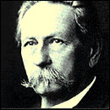

合作探究三 新的交通工具的出现
这是什么汽车的标志 ？
奔驰汽车的创始人——
德国 卡尔.本茨

Slide 17
二.应用产业-----内燃 新交通
.成就：
(1). 内燃机的发明
奥托：煤气内燃机； 戴姆勒：汽油内燃机；狄塞尔：柴油内燃机。
(2).19世纪80年代，德国人本茨制造出一辆配有汽油发动机的
汽车。
(3).1903年，莱特兄弟发明飞机;中国人冯如制造飞机，被誉为“中国航空之父”“中国始创飞行大家”。

Slide 18
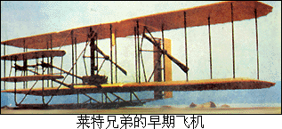
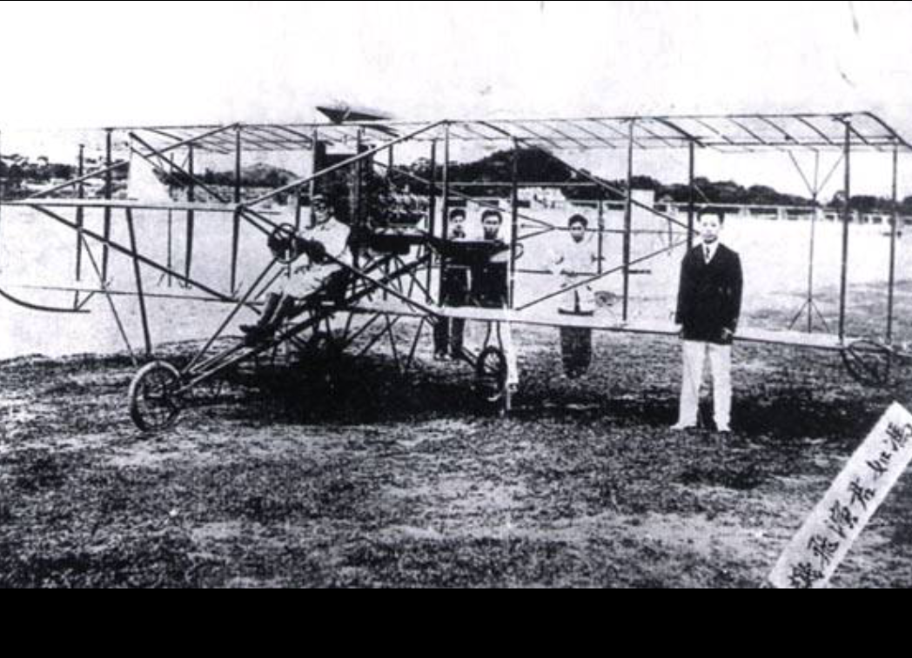
3.作用：带动相应的新兴工业发展，为人们的生产和生活带来了极大的便利。

Slide 19
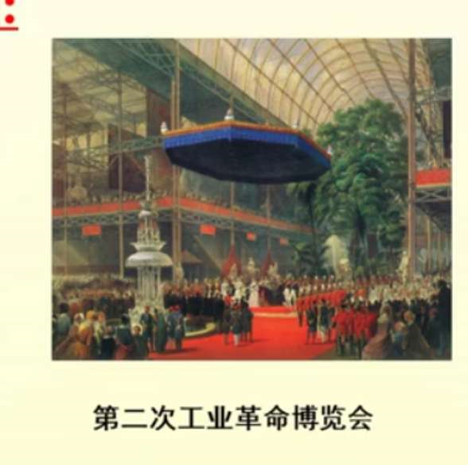
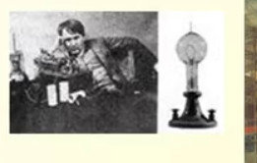
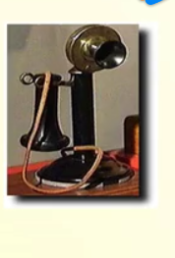
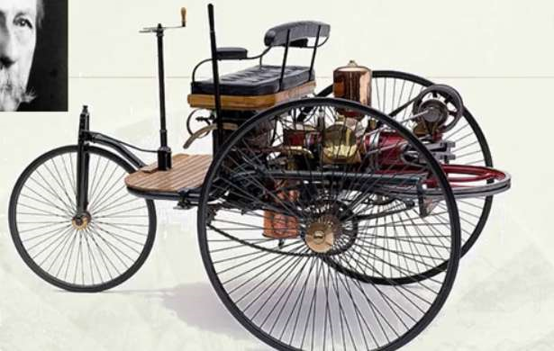
科技之旅：

Slide 20
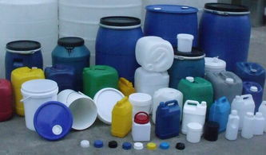


Slide 21
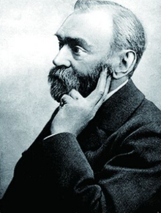
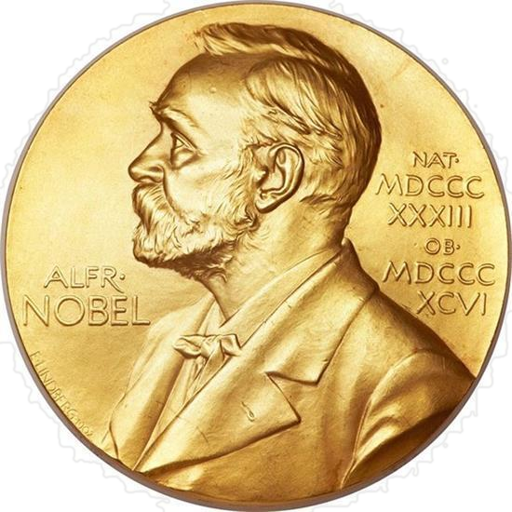
三、前瞻产业------化工新材料
三.前瞻产业------化工新材料
诺贝尔
1867年，瑞典化学家诺贝尔发明了黄色炸药，以后又发明了多种炸药，改变了当时的世界。诺贝尔去世前于1895年立下遗嘱，将部分遗产（3100万瑞典克朗，当时合920万美元）作为基金，以其年息(每年20万美元)设立物理、化学、生理或医学、文学以及和平事业5种奖金（1969年瑞典国家银行增设经济学奖金)，奖励当年在上述领域内作出最大贡献的学者。从1901年开始，奖金在每年诺贝尔逝世时间12月10日下午四点半颁发。

Slide 22
三.前瞻产业------化工新材料
表现：
（1).1867年，瑞典人化学家诺贝尔发明现代炸药；
（2）.1869年，美国人海厄特发明了赛璐珞，现代塑料工业由此诞生；
（3）.1884年，法国人夏尔多内发明了人造纤维，开辟新的纺织品生产领域。

Slide 23
归纳：
第二次工业革命的成就有哪些？
第二次工业革命的成就：
电的发明和应用；
内燃机的发明和应用；
新交通工具的出现；
化学工业和新材料的出现；

Slide 24

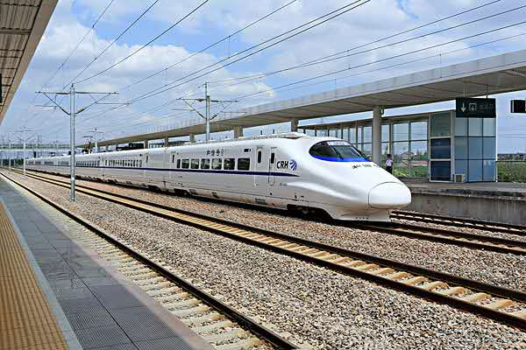
四.新兴产业——社会新动力
2019年11月《512工程推荐方案》

Slide 25
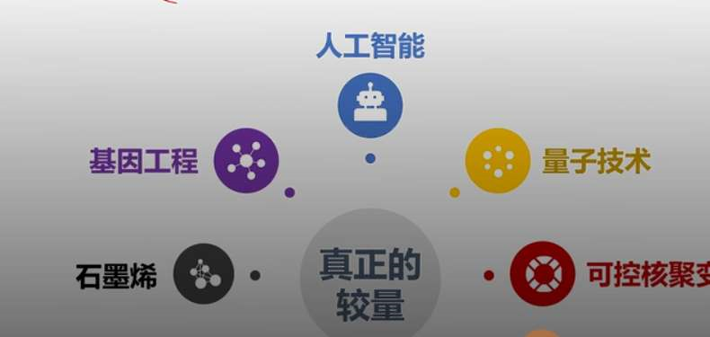
四.新兴工业——社会新动力
科学技术是第一生产力

Slide 26
活动探究三 第二次工业革命的影响
阅读下列材料，分析第二次工业革命的历史影响。
材料一 1859年，美国钻出世界上第一口具有商业性质的油井。当时，石油只用于照明，后来对燃料油的需求猛增，人们开始大量开采和提炼石油，石油工业迅速发展起来。
材料二 第二次工业革命后，随着工业的发展出现了垄断组织。垄断组织规模之大，往往控制着一个国家某种商品的生产和销售。例如德国的电气工业基本上被电气总公司和西门子公司两个集团所控制，从而控制了国家的经济命脉。
材料三 在第二次工业革命影响下，19世纪末，欧洲列强几乎把整个非洲、东南亚、南亚和太平洋地区瓜分完毕。它们还强迫中国、土耳其等国签订不平等条约，用强权干预这些国家的政治、经济发展。
（1）根据材料一，你得出的结论是什么？
（2）根据材料二，你得出的结论是什么？
（3）根据材料三，你得出的结论是什么？
小组合作完成

Slide 27
五.第二次工业革命的影响：
.第二次工业革命促进了生产力的发展，极大地改善了人们的生活，使欧美资本主义国家取得了跨越式的发展，成为工业化强国。
.在经济发展的基础上，主要资本主义国家出现了垄断组织，主要资本主义国家开始从自由资本主义向垄断资本主义（帝国主义）阶段过渡。
.随之而来的资本主义对外扩张的增强，对世界产生了深远影响。

Slide 28

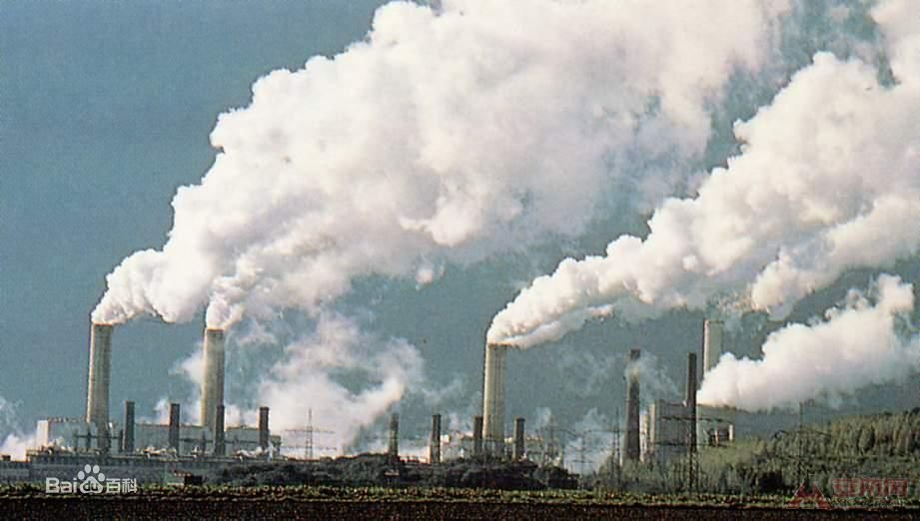
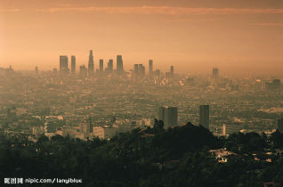
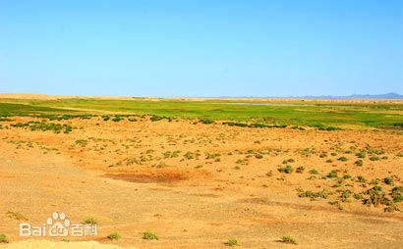
第二次工业革命的影响
战争
废气排放
扩大战争带来的灾难
工业污染加重
自然环境遭到破坏
沙漠化
雾霾

Slide 29

经济发展的同时要注意保护环境

Slide 30
学以致用
启示:
科学技术是第一生产力
科学技术推动社会进步
科学家的创新精神令人钦佩
发展科技的同时要保护环境

Slide 31
小结
第二次工业革命中，从法拉第到爱迪生，从卡尔·本茨到莱特兄弟，从诺贝尔到夏尔多内，他们的重大发现和发明成果，极大地改变了人类的生产和生活。无论是电的发明和应用，还是汽车、飞机的问世；无论是现代火药的发明，还是赛璐珞、人造纤维的发明，都给人们的生活带来了极大的便利。可以说，科学技术推动了社会的进步。

Slide 32
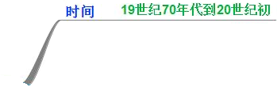

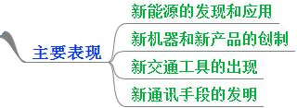
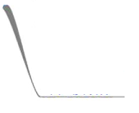
板书设计
归纳总结·整体感知
【新知梳理】
19世纪六七十年代
特点
科学研究同工业生产紧密结合
电气时代
第二次
工业革命
电力成为新的能源进入生产生活领域
内燃机和新的交通工具
化学工业和新材料
影响
第二次工业革命促进了生产力的发展，极大地改善了人们的生活。
主要资本主义国家出现了垄断组织。
对世界产生了深远影响。

Slide 33
某校历史学习小组正在举行有关第二次工业革命成果展览。如果聘请你当解说员，你将如何协助他们完成下面任务？
1. 本次展览会的主题，你认为下面哪一个最合适：（ ） A．科技与军事 B．科技破坏环境
C．科技让地球变暖 D．科技让生活飞腾
2. 在介绍最早研制成功的汽车、飞机的动力机时，你会选 择（ ） A ．蒸汽机 B．电动机
C．发电机 D．内燃机
D
D

Slide 34
C
3. 你对参观者说：1915年美国的普通家庭可以做到（ ） ①驾驶汽车旅游 ②用电脑上网聊天
③利用手机交流 ④在电灯下读书 A．①②④ B．①③④ C．①④ D．①②③④
4. 讲述在电力应用方面居于领先的国家时，你会介绍：（ ） A．英国、法国 B．英国、美国
C．德国、美国 D．法国、德国
C

Slide 35
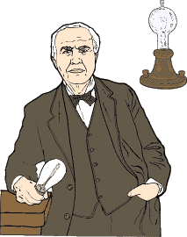
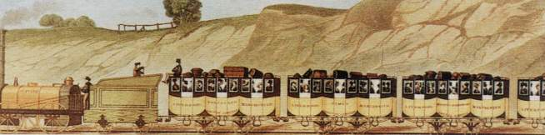
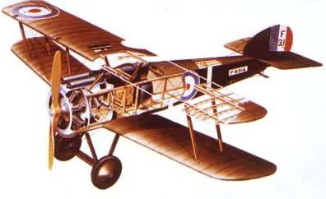
5．第二次工业革命把人类带入了一个新的时代。下列最能体现“新的时代”特征的发明是（ ）
A B C D
D
A
B
C
D

Slide 36
谢谢聆听!

